Slide 1

國立玉井高級工商職業學校
115學年度簡介

Slide 2
國立玉井高級工商職業學校
115學年度開班科別

Slide 3







115學年度 開設班別
國立玉井高級工商職業學校
學 制 | 科別 | 學生數
普通型 高級中等學校 | 普通科 | 33
技術型 高級中等學校 | 食品加工科 | 33
 | 電子科 | 33
 | 電機科 | 33
 | 資料處理科 | 33
 | 餐飲管理科 | 33
 | 廣告設計科 | 33
實用技能學程 | 餐飲技術科 | 33
 | 廣告技術科 | 33
 | 視聽電子修護科(輪設) | 33

Slide 4
國立玉井高級工商職業學校
各科特色課程地圖

Slide 5
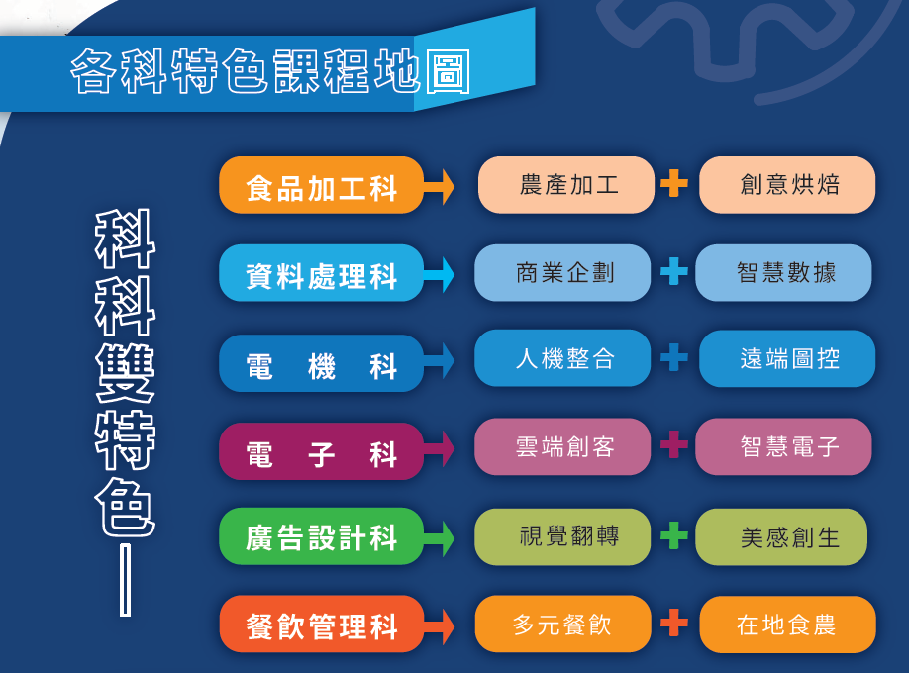

Slide 6
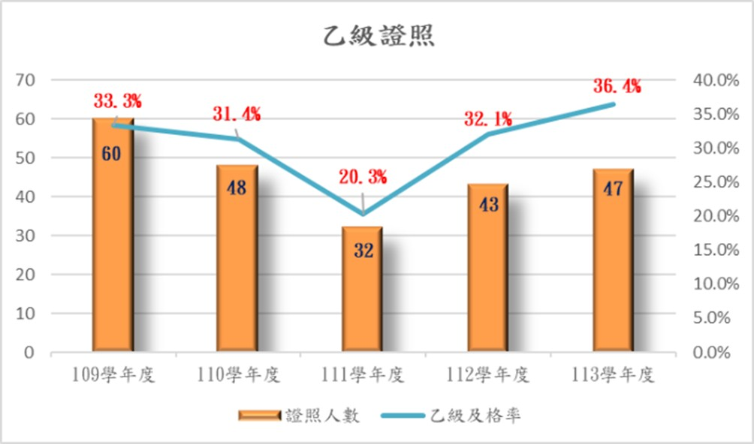
精進學生技能檢定，培育技職人才
積極推動學生多項證照取得，近年來在乙級專業證照上不斷向上攀升，有多位學生取得兩張乙級證照、多張丙級證照。
目標為達到每兩位畢業生，就有1人取得乙級證照及多人取得兩張乙級證照。
本校畢業生平均3~4名學生即有一人取得乙級証照！

Slide 7
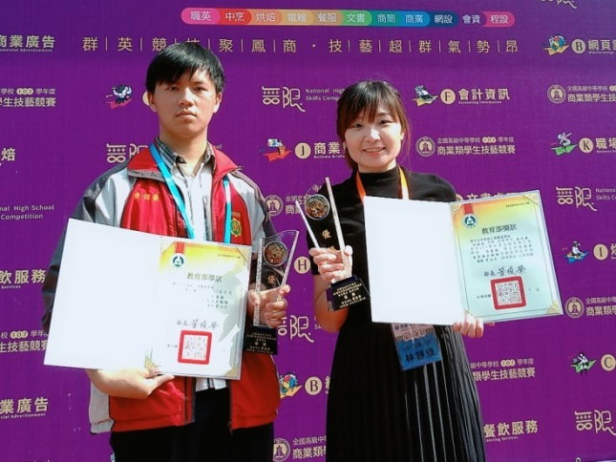
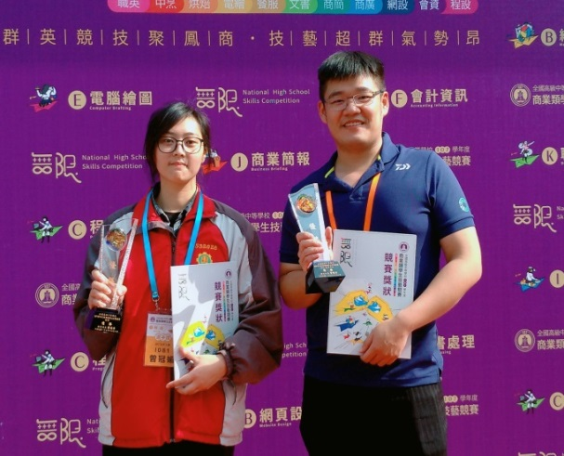
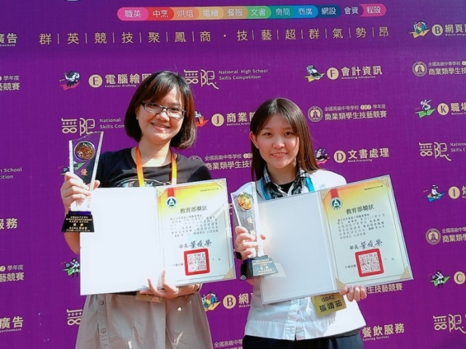
國立玉井高級工商職業學校
玉井工商同學的優秀表現
廣告技術科
商業廣告
(107全國優勝)
餐飲技術科
烘焙
(107全國優勝)
餐飲技術科
餐飲服務
(107全國優勝)
全國技藝競賽佳績頻傳

Slide 8
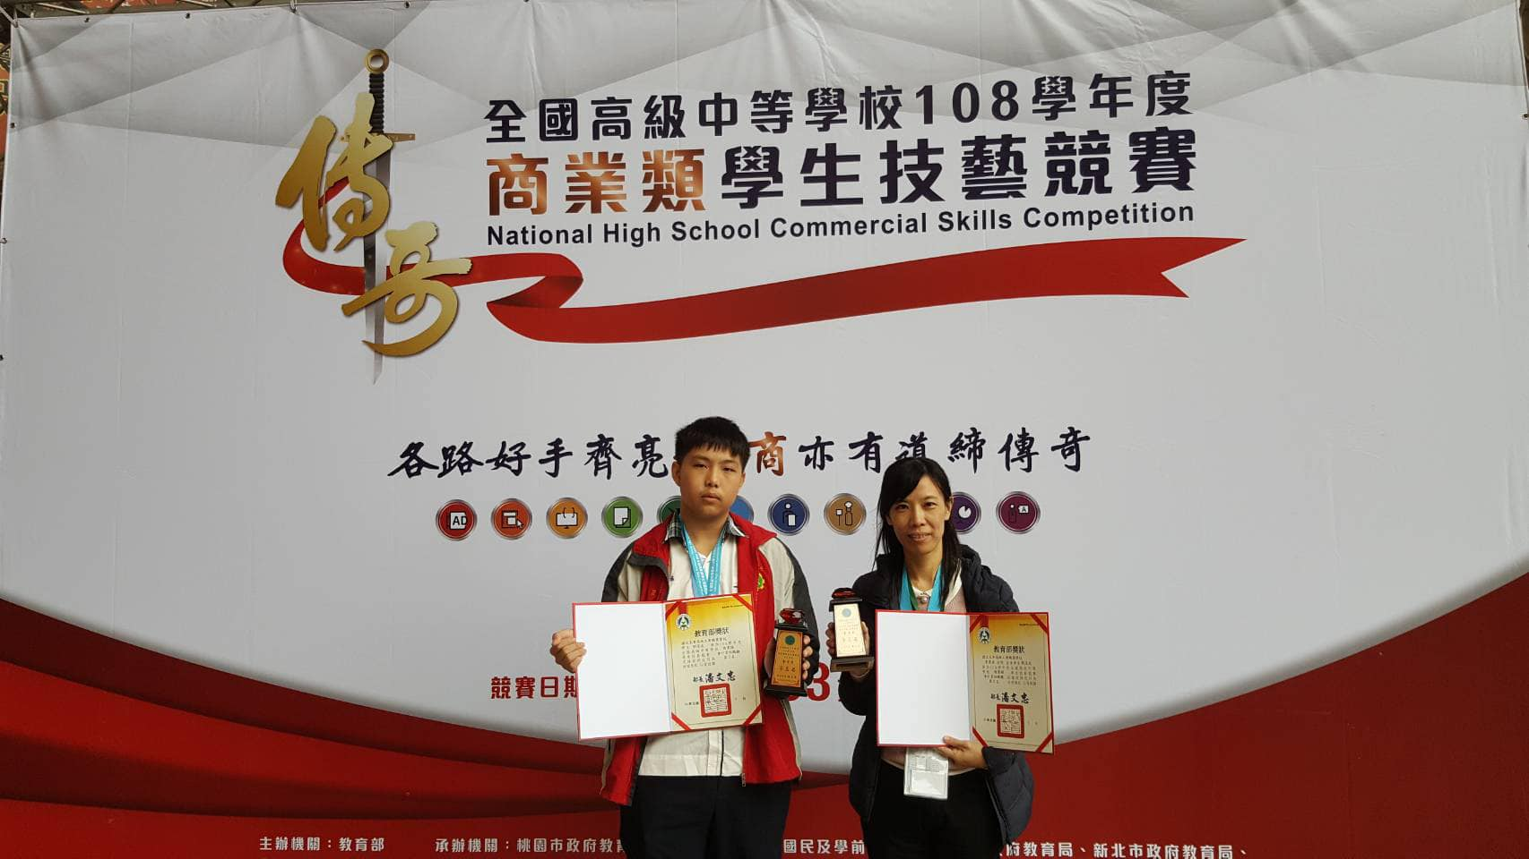
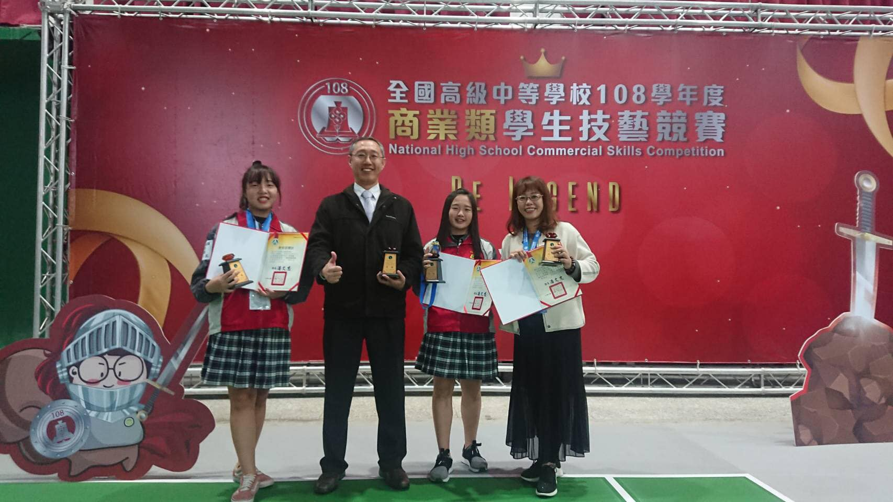

國立玉井高級工商職業學校
玉井工商同學的優秀表現
餐飲技術科
餐飲服務
(109全國優勝)
資料處理科
會計資訊
(108全國第三名)
金手獎
綜合高中餐飲學程
餐飲服務
(108全國優勝)
全國技藝競賽佳績頻傳

Slide 9
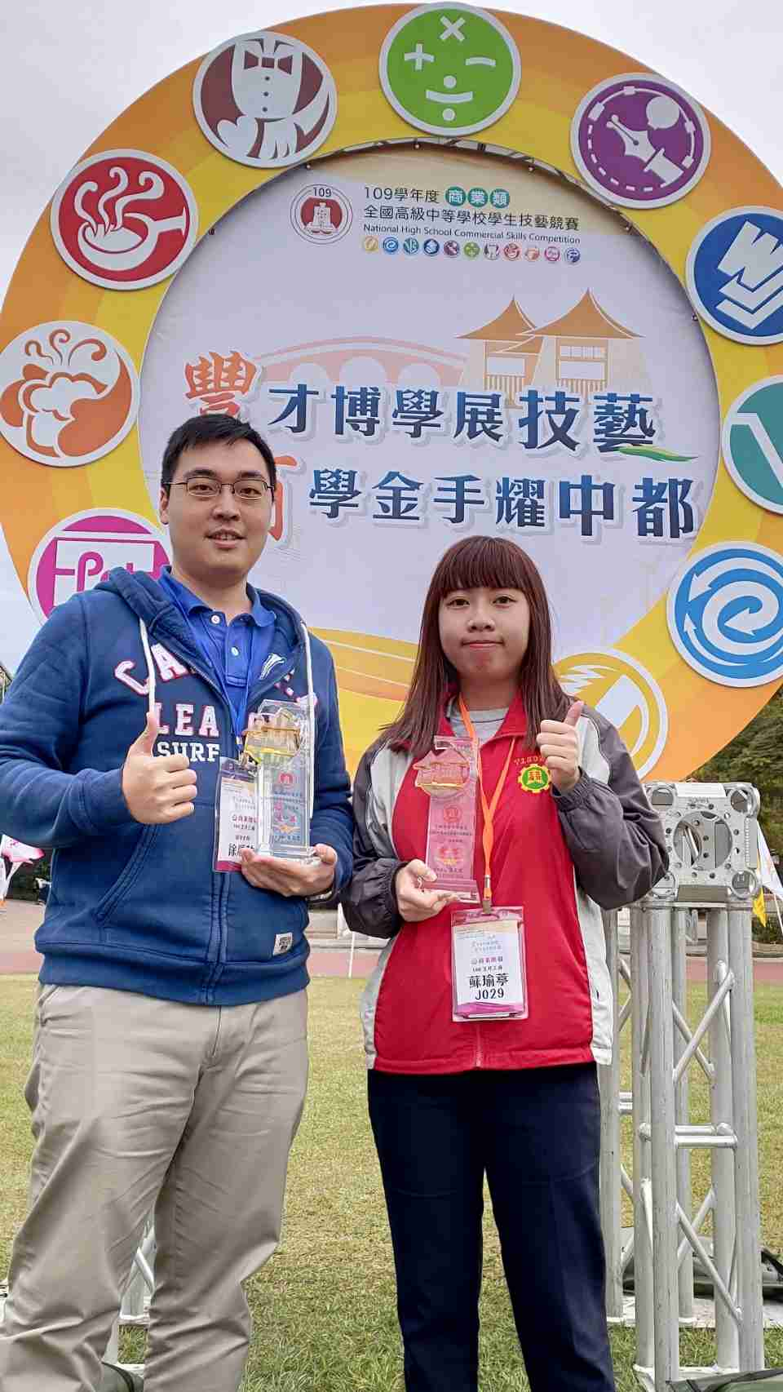
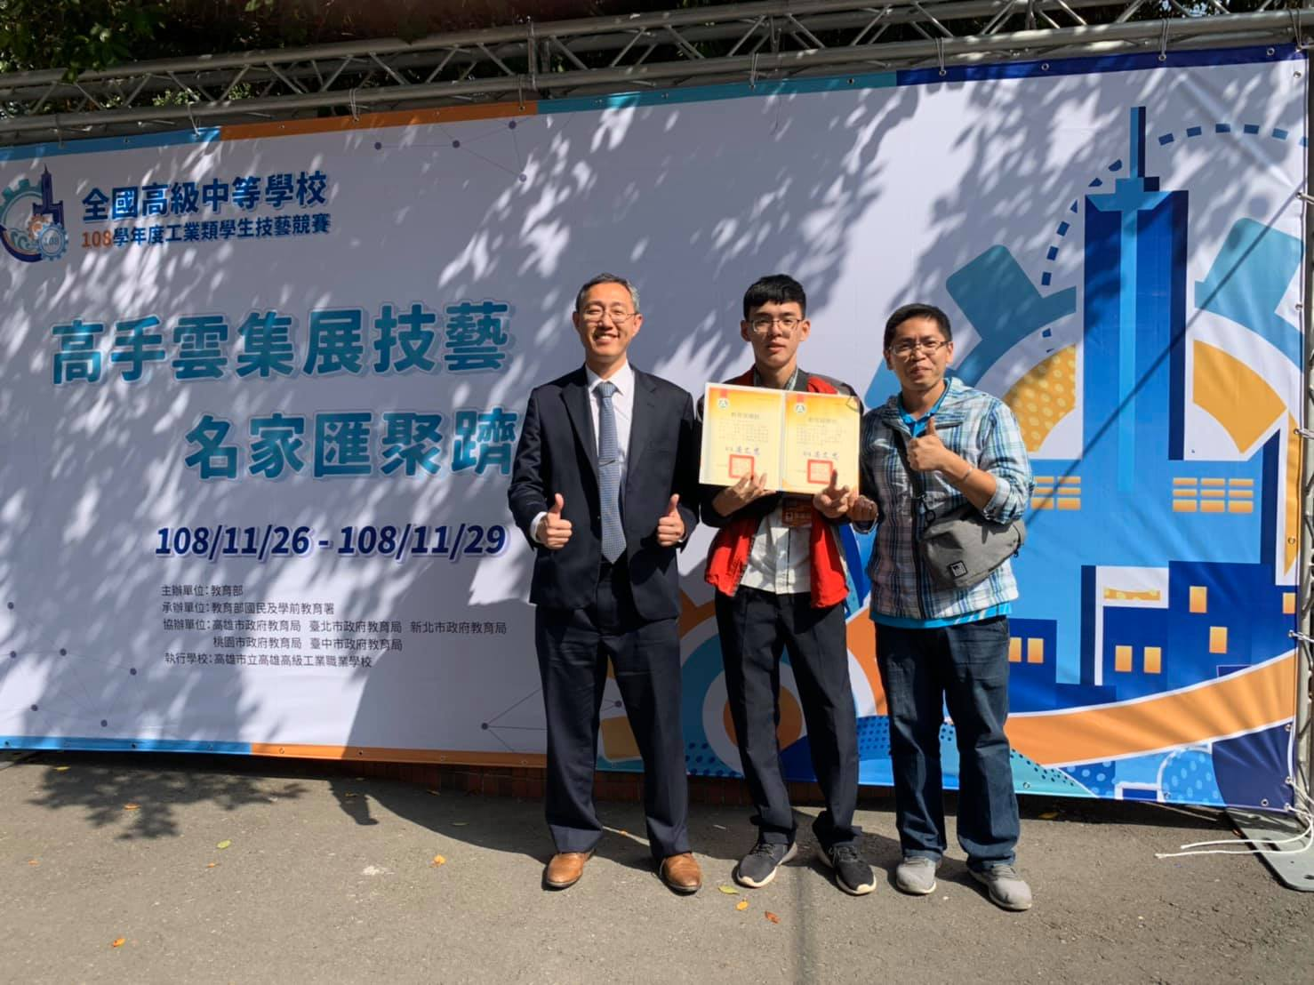
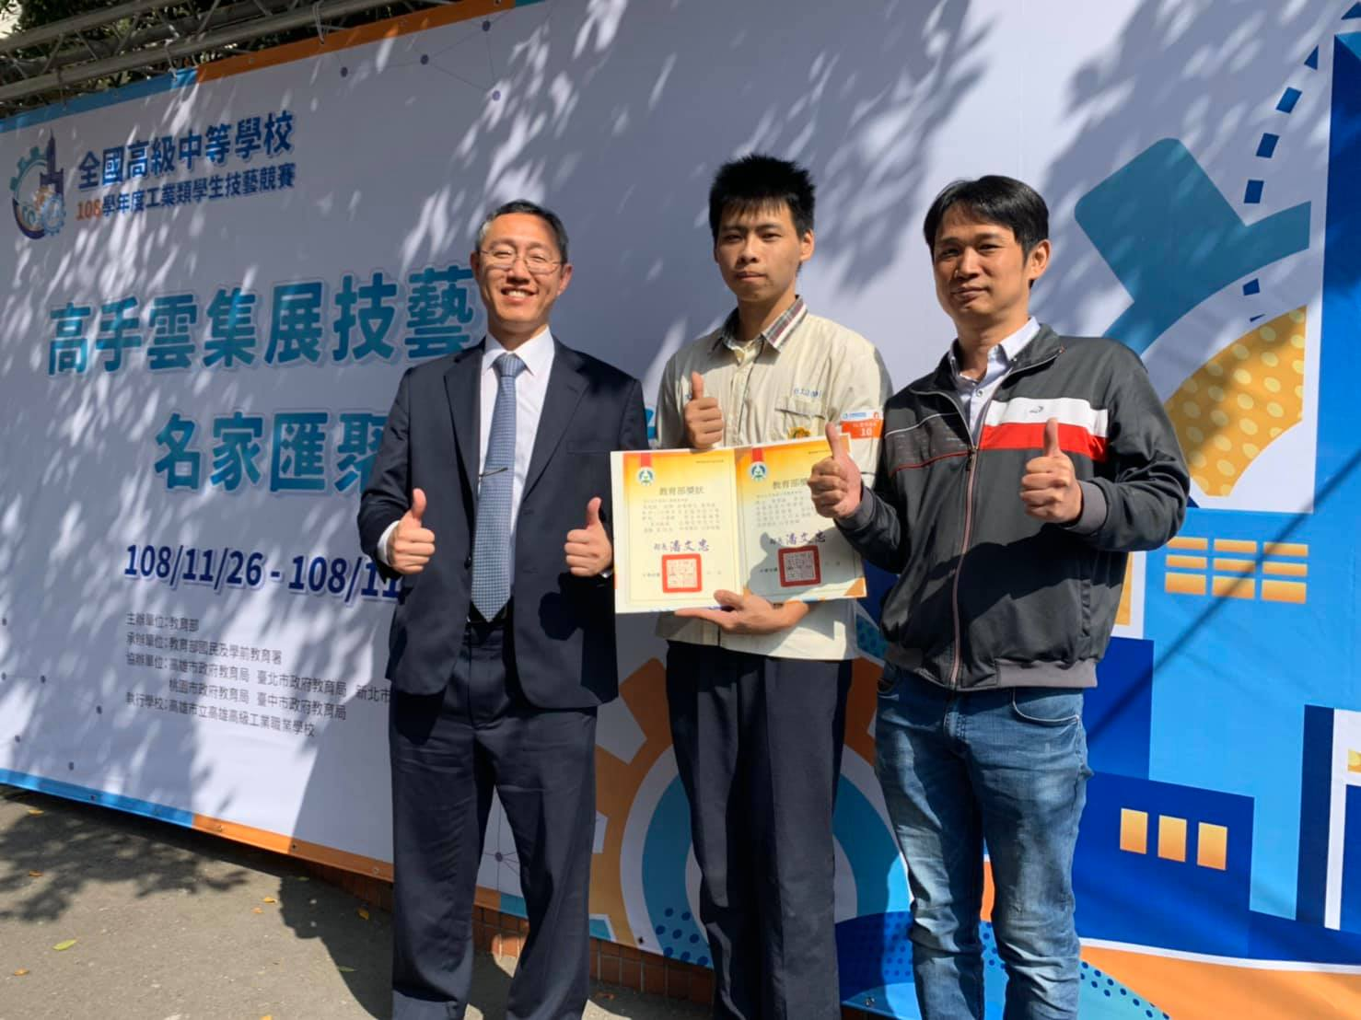
國立玉井高級工商職業學校
玉井工商同學的優秀表現
電機科
工業配線
(108全國優勝)
電機科
室內配線
(108全國第10名)
資料處理科
商業簡報
(109全國優勝)
全國技藝競賽佳績頻傳

Slide 10
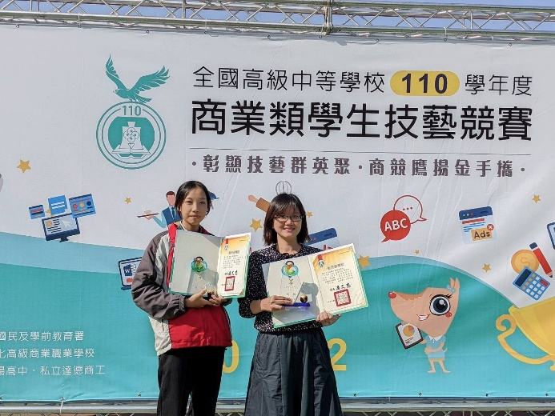
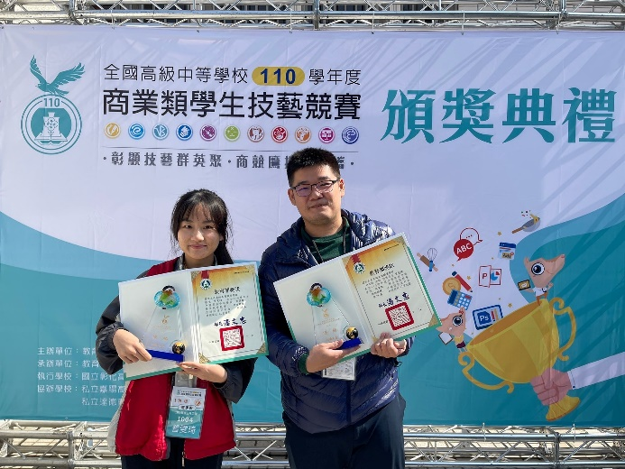
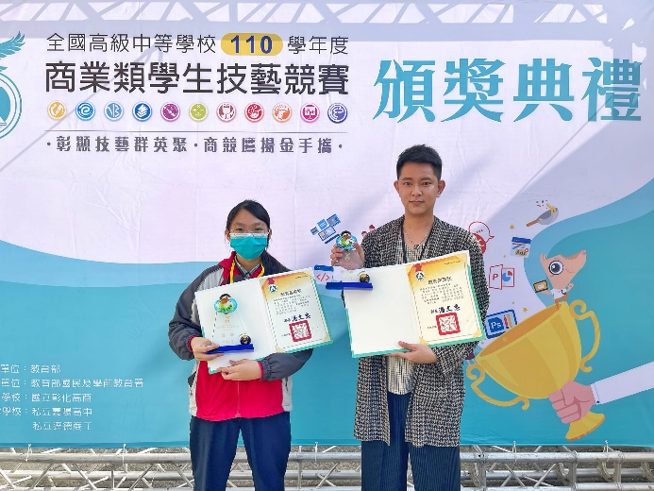
國立玉井高級工商職業學校
玉井工商同學的優秀表現
餐飲管理科
餐飲服務
(110全國優勝)
餐飲管理科
烘焙
(110全國優勝)
廣告設計科
電腦繪圖
(110全國優勝)
全國技藝競賽佳績頻傳

Slide 11
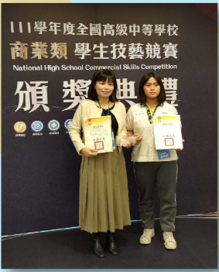
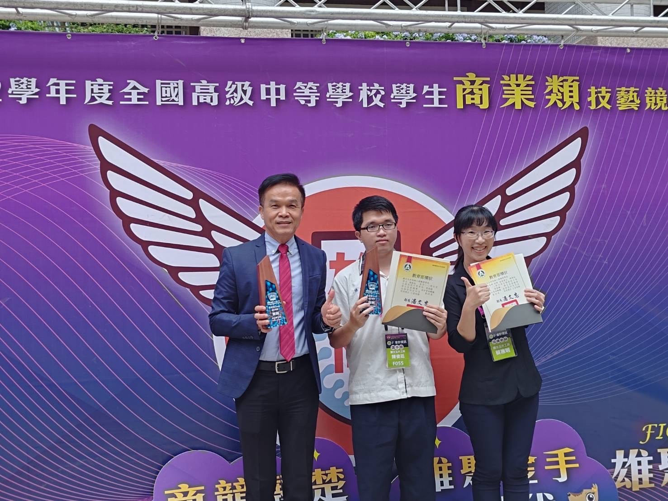
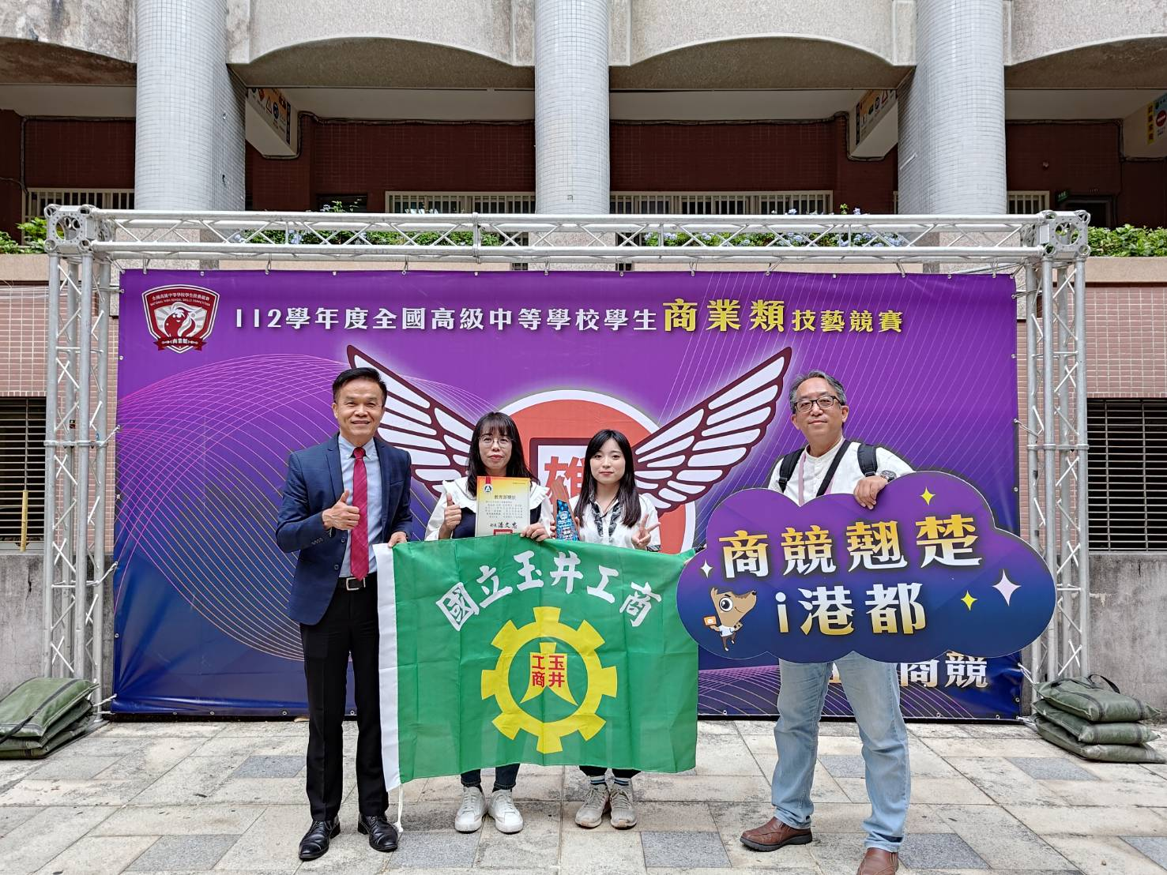
國立玉井高級工商職業學校
玉井工商同學的優秀表現
廣告設計科
電腦繪圖
(111全國優勝)
資料處理科
會計資訊
(112全國優勝)
餐飲管理科
餐飲服務
(112全國優勝)
全國技藝競賽佳績頻傳

Slide 12
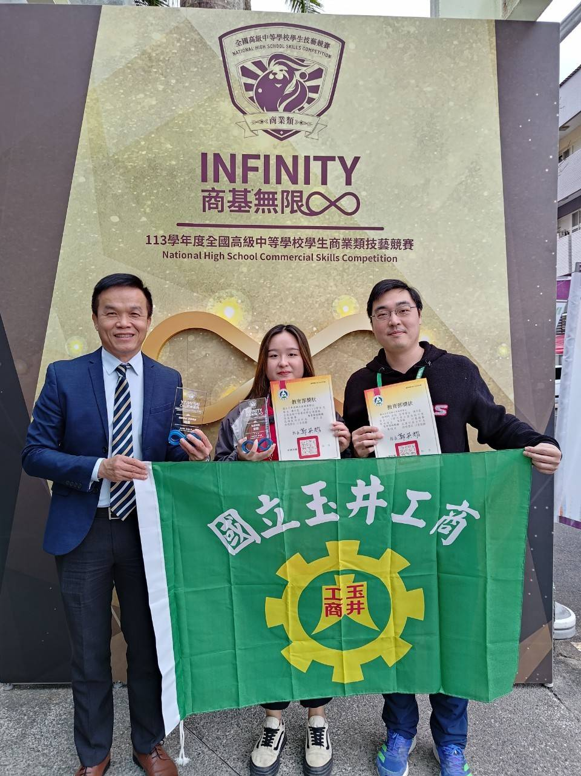
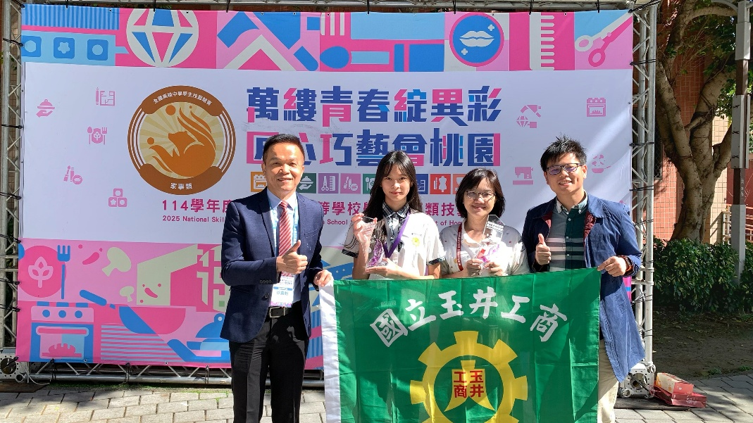
國立玉井高級工商職業學校
玉井工商同學的優秀表現
資料處理科
商業簡報
(113全國優勝)
餐飲管理科
餐飲服務
(114全國優勝)
全國技藝競賽佳績頻傳

Slide 13


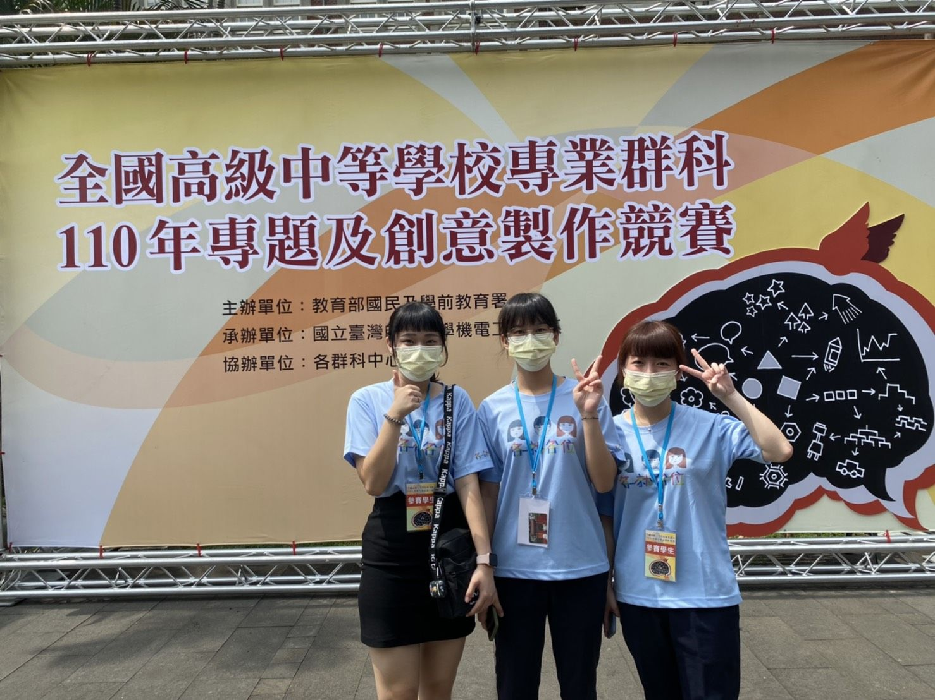
國立玉井高級工商職業學校
玉井工商同學的優秀表現
餐飲技術科
專題競賽
(109全國佳作)
餐飲技術科
專題競賽
(109全國佳作)
資料處理科
專題競賽
(110全國優勝)

Slide 14
國立玉井高級工商職業學校
111年度專題競賽成果
科別 | 題目 | 成績
電機科 | 形狀判別與傳送網路多機圖控設計 | 全國 佳作
電子科 | 先見之「鳴」 | 全國 佳作
資料處理科+化工科 | 馴「蜂」有術，驅蜂取「蜜」，憑膽識 | 全國 優勝
化工科 | 風雨「蘆薈」，登峰「皂」極 | 全國 佳作

Slide 15
國立玉井高級工商職業學校
112年度專題競賽成果
科別 | 題目 | 成績
電機科 | Tinkercad 雲端模擬應用 | 全國 佳作
電子科 | 八寶「鐘」 | 全國 佳作
餐飲管理科 | 餐飲永續地新蚓力 | 全國 優勝

Slide 16
國立玉井高級工商職業學校
113年度專題競賽成果
科別 | 題目 | 成績
電子科 | Wifi雲端溫濕度感測控制器-以MQTT及APP Inventor2作為傳輸及控制介面 | 全國 佳作
資料處理科+電子科 | 火災偵測系統 —陣列式測溫感測器結合 LINE Notify | 全國 佳作
餐飲管理科 | Good菇就醬做 | 全國 佳作
餐飲管理科 | 拾味餐盒 | 全國 優勝

Slide 17
國立玉井高級工商職業學校
114年度專題競賽成果
科別 | 題目 | 成績
電子科 | 我的示波器比較有趣 | 全國 佳作
電機科 | Arduino PLC MBTCP 通訊暨RFID 整合昇降梯控制 | 全國 佳作

Slide 18

國立玉井高級工商職業學校
玉井工商同學的優秀表現
112學年度
全國技藝教育績優人員

Slide 19
國立玉井高級工商職業學校
114學年度國立大學、科技大學升學表現
畢業國中 | 班級 | 姓名 | 校名 | 系科組學程名稱
楠西國中 | 普三 | 翁力哲 | 國立成功大學 | 歷史學系
大內國中 | 普三 | 楊孟頻 | 國立嘉義大學 | 數位學習設計與管理學系
玉井國中 | 普三 | 楊博凱 | 國立嘉義大學 | 外國語言學系英語教學組
玉井國中 | 普三 | 張峻豪 | 國立臺南大學 | 數位學習科技學系
永康國中 | 餐管三 | 李芠安 | 國立高雄餐旅大學 | 餐飲管理系
玉井國中 | 資處三 | 葉勝嵐 | 國立臺中科技大學 | 企業管理系
善化國中 | 資處三 | 卯篠妍 | 國立臺中科技大學 | 資訊工程系
楠西國中 | 化工三 | 吳沛學 | 國立雲林科技大學 | 環境與安全衛生工程系

Slide 20
國立玉井高級工商職業學校
114學年度國立大學、科技大學升學表現
畢業國中 | 班級 | 姓名 | 校名 | 系科組學程名稱
楠西國中 | 廣設三 | 林郁潔 | 國立虎尾科技大學 | 多媒體設計系
歸仁國中 | 廣設三 | 曾睿安 | 國立虎尾科技大學 | 休閒遊憩系
新化國中 | 電機三 | 蔡辰侑 | 國立虎尾科技大學 | 光電工程系
興國高中 (國中部) | 電機三 | 王翊霖 | 國立高雄科技大學 | 機電工程系智慧自動化組
大灣高中 (國中部) | 電機三 | 莊信祐 | 國立勤益科技大學 | 智慧自動化工程系
永康國中 | 資處三 | 林姿婷 | 國立屏東科技大學 | 企業管理系
玉井國中 | 資處三 | 陳宇柔 | 國立屏東大學 | 企業管理學系
玉井國中 | 電子三 | 陳諶融 | 國立澎湖科技大學 | 電信工程系
楠西國中 | 餐管三 | 劉育成 | 國立澎湖科技大學 | 觀光休閒系

Slide 21
國立玉井高級工商職業學校
114學年度國立大學、科技大學升學表現
畢業國中 | 班級 | 姓名 | 校名 | 系科組學程名稱
大橋國中 | 餐技三 | 陳子嫻 | 國立澎湖科技大學 | 餐旅管理系
沙崙國中 | 資處三 | 陳柏翔 | 國立勤益科技大學 | 資訊管理學系
安定國中 | 資處三 | 翁秀蕙 | 國立勤益科技大學 | 資訊管理學系
永康國中 | 資處三 | 林姿婷 | 國立勤益科技大學 | 資訊管理學系
善化國中 | 餐管三 | 吳昕俞 | 國立高雄餐旅大學 | 餐飲管理系
楠西國中 | 餐管三 | 劉育成 | 國立高雄餐旅大學 | 旅館管理系
大橋國中 | 餐管三 | 陳子嫻 | 國立高雄餐旅大學 | 餐飲管理系
安定國中 | 電機三 | 陳禹霖 | 國立虎尾科技大學 | 機械與電腦輔助系

Slide 22
重視務實致用，在地深耕技術
提升學生技術，證照取得率高
發展特色課程，製作防蚊膏
結合在地食材，烘焙創意咖啡豆
參與107年度鄉野特色景觀廊道營造玉井龜守護神
參與社區服務，設計活動logo
與區公所合作，學生們在老舊牆面上繪畫裝飾
發展太陽能相關技術課程

Slide 23
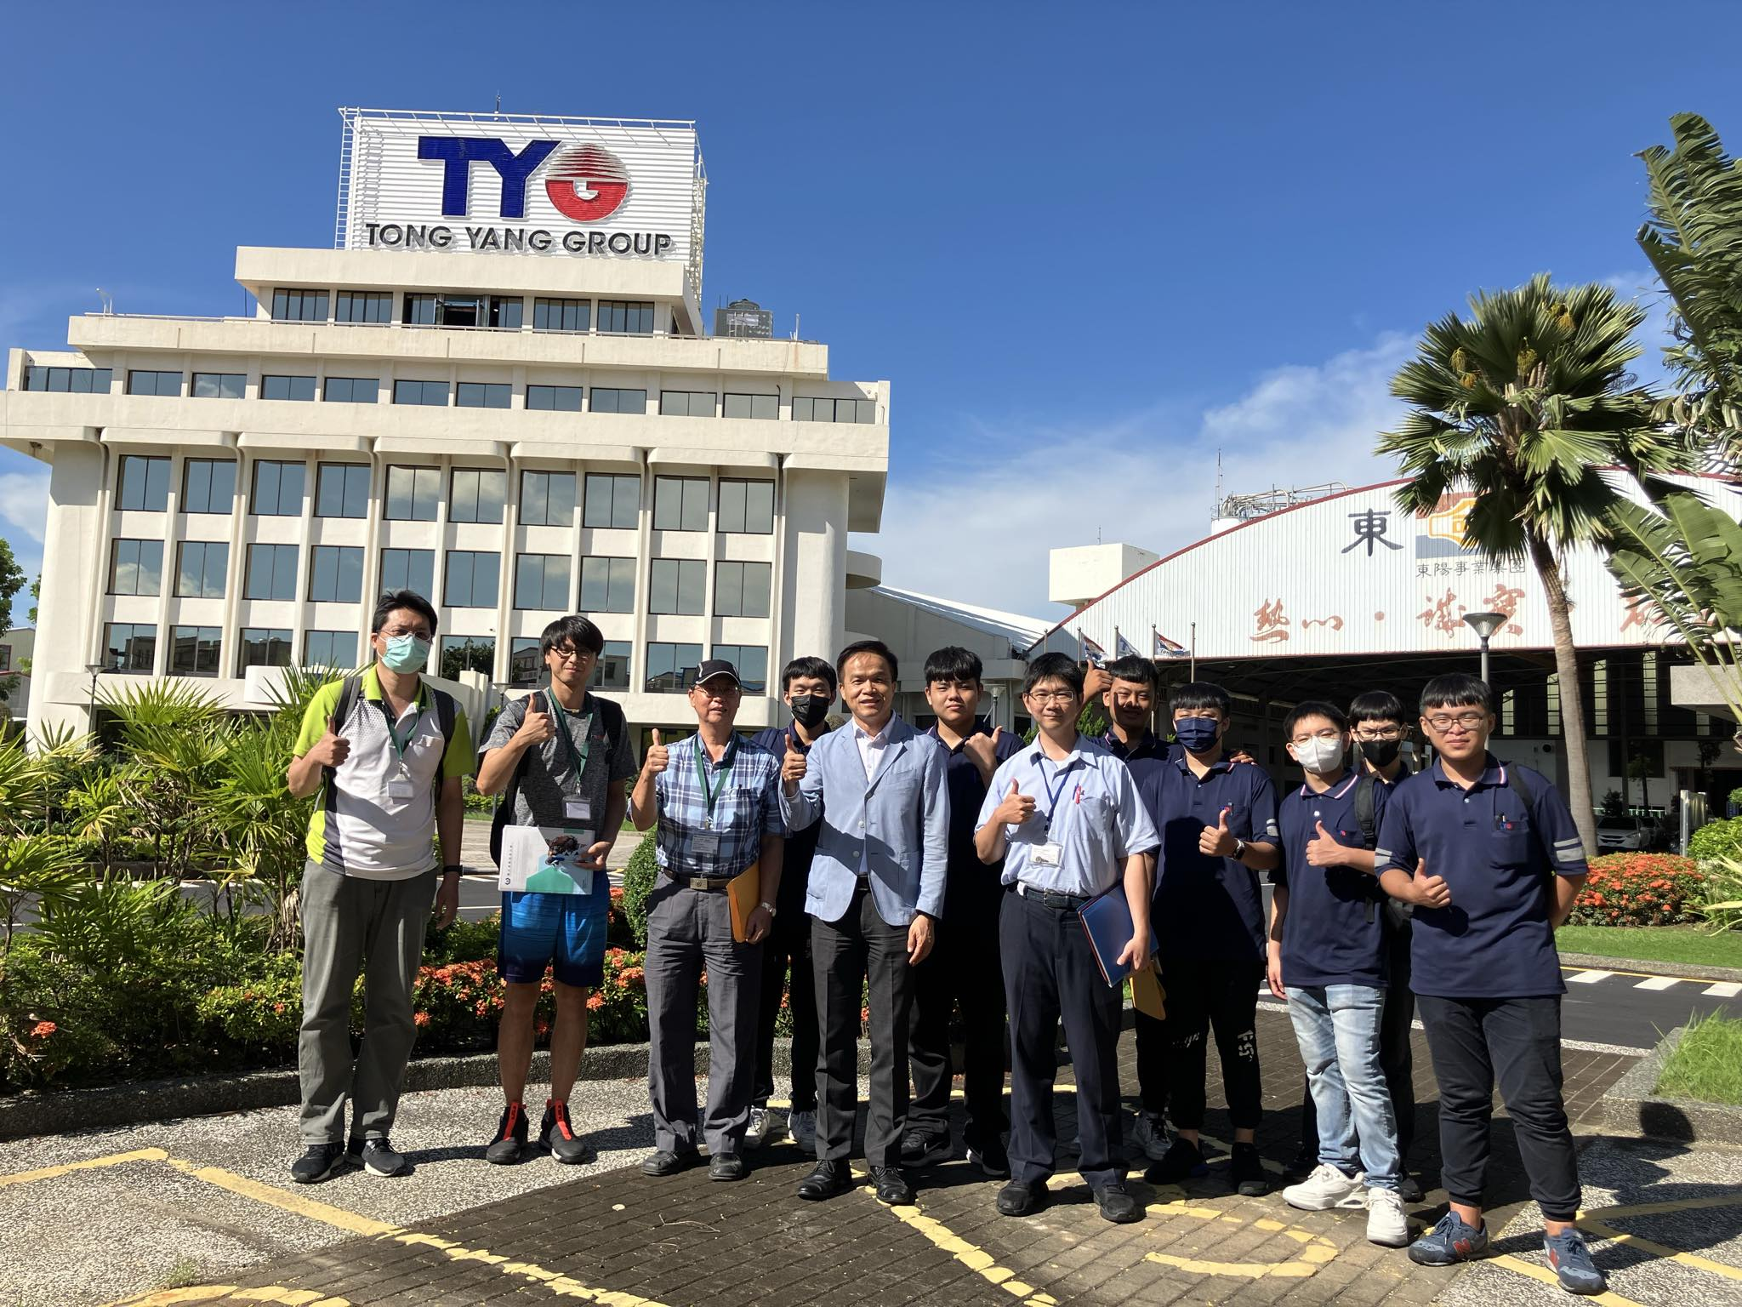
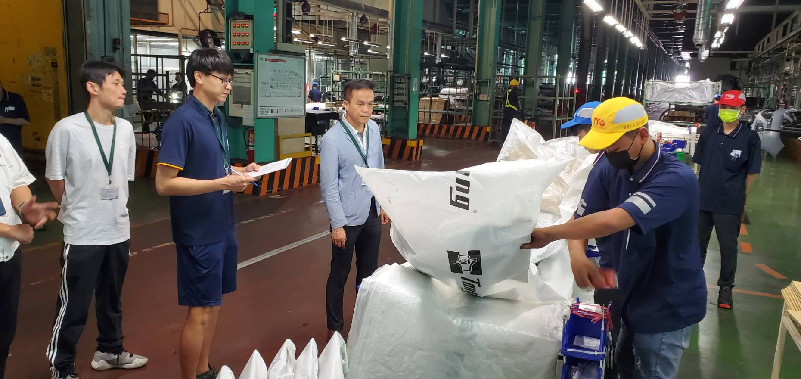
建教合作，實務接軌
與東陽實業公司辦理實習式建教合作

Slide 24
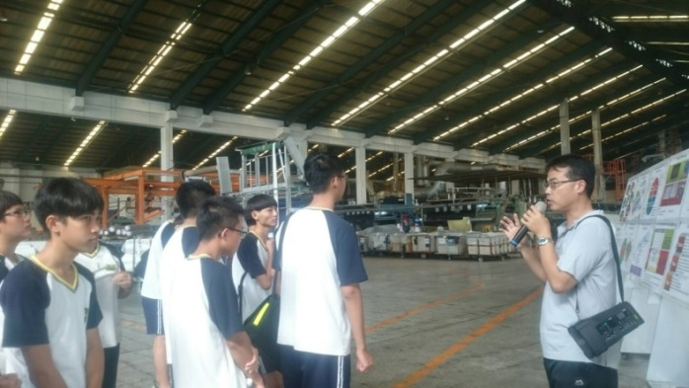
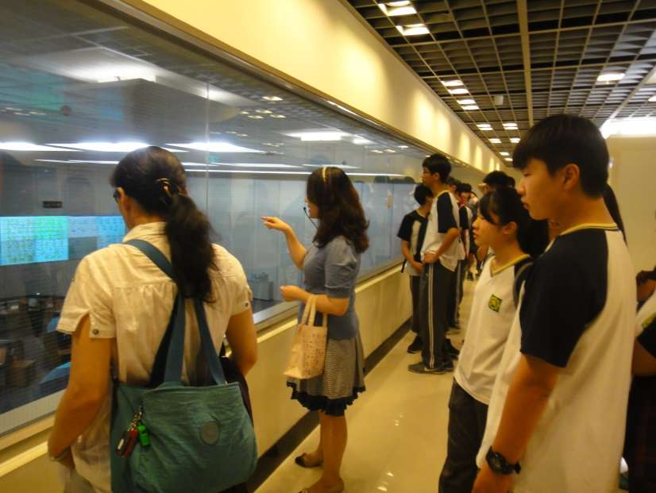
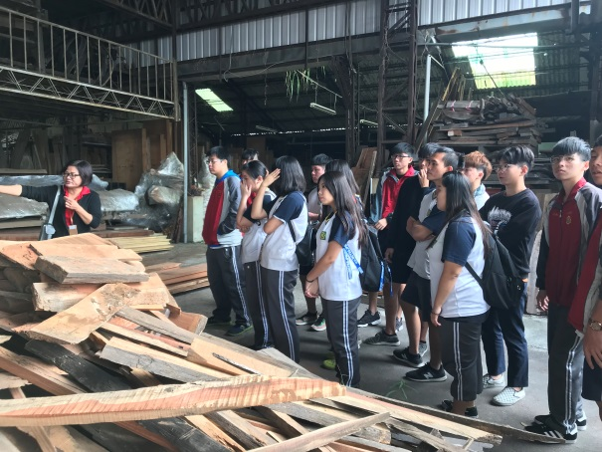
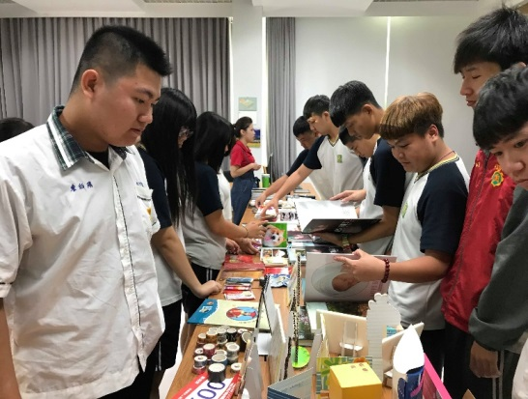
職場體驗，產學鏈結
宏遠興業-工廠認識
高雄捷運行控中心-認識捷運系統運作流程
永興祥木業體驗-木材認識
健豪印刷參訪-廠方人員介紹印刷成品

Slide 25
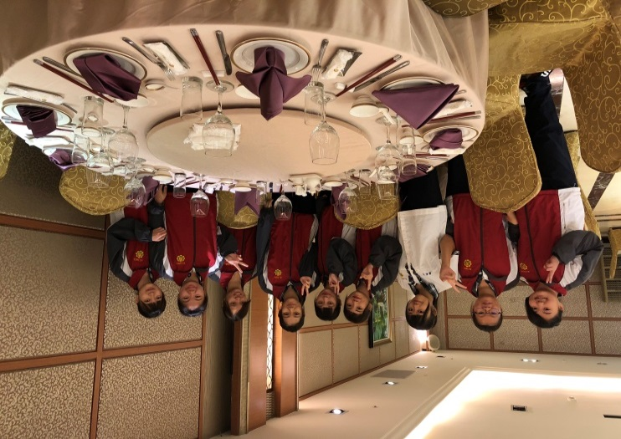
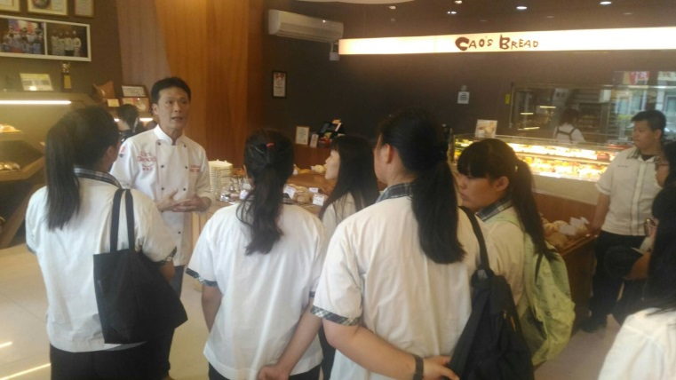
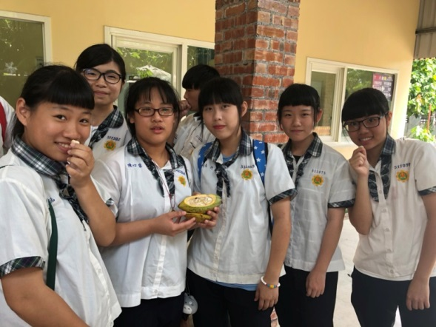
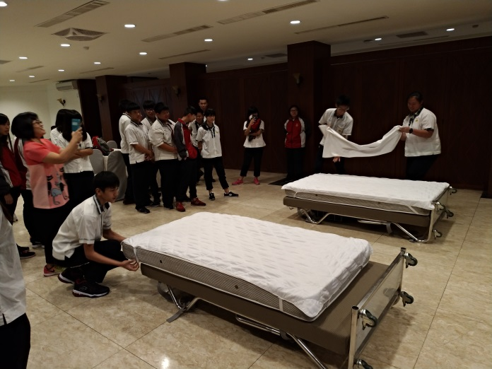
職場體驗，產學鏈結
義大天悅飯店體驗-宴會廳餐桌擺設實習
曹師傅麵包坊體驗-麵包坊經營認識
可茵山可可莊園體驗-試吃可可果實
臺南大飯店體驗-學生實際演練鋪床

Slide 26
3+2新五專模式專班
一、減輕升學壓力，專注學習專業技術：
可透過單招管道甄試入學升讀科大（二專），免用統測成績，減輕學生升學壓力；學生亦能修習技高與科大合作共構之課程內容，專注於專業技術能力培養，提升就業力。
為提供入學管道的多元選擇，鼓勵尚未有明確興趣分流的學生落實職涯規劃，由技高與技專校院合作辦理本專班。
在現行技高課程架構下，透過與科大（二專）共同規劃銜接式的實作課程，幫助學生重視專業技術能力養成，同時經由技高三年和二專兩年在校的扎實學習及訓練，培養學生的就業即戰力。
二、兼顧繼續升學與就業需求：
專班生取得副學士學位後，亦可銜接二技取得學士學位。如果對於先就業再深造有興趣者，還可以完成3+2並就業三年後，直接報考碩士班。
+
3
2
技高
二專
多元進路
+
+
離校
3年考
直接就業
2N
2
碩士
就業且於
二技進修部
在職進修
二專畢業
離校3年以上可報考碩一
畢業即就業
升讀
二技日間部
Notes:
科技大學和高職以合併或提供雙聯學位的方式，培養技術人才，專一、專二、專三的課程內容由高職負責，專四、專五就由科大負責授課

Slide 27
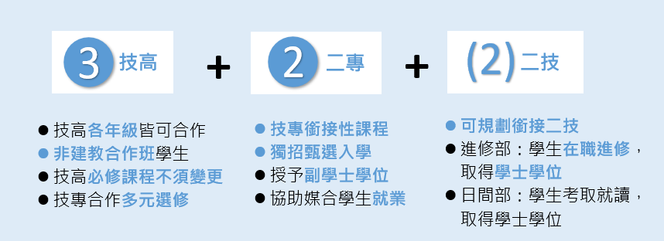
新五專模式、升學就業沒煩惱
辦理方式

Slide 28



新五專模式、升學就業沒煩惱
本校辦理科班 | 合作學校及科系
電子科 | 國立虎尾科技大學 電子工程系
資料處理科 | 國立勤益科技大學 資訊管理系
餐飲管理科 廣告設計科 資料處理科 | 國立高雄餐旅大學 餐旅暨會展行銷系

Slide 29
新五專模式 未來進路規劃
國立虎尾科大
電子工程系(二專)
國立虎尾科大
電子工程系(二技)
電子科
科大端媒合就業
國立勤益科大
資訊管理系(二專)
國中教育會考
國立玉井工商
資料處理科
升讀二技
餐飲管理科
廣告設計科
資料處理科
國立高雄餐旅大學
餐旅暨會展行銷系(二專)
科大端媒合就業
升讀二技
取得副學士學位
取得學士學位

Slide 30
提供豐厚資源支持，鼓勵學子就近入學
搭乘交通車補助方案，全額補助
搭乘學校專車，不限身份。
學生住宿免費，提供學生優質生活環境。
學校募集各種社會資源，以教育儲蓄戶形式，每年皆給許多弱勢同學獎金補助。
新生入學獎學金
類別 | 金額
學習區完全免試入學-獎學金 | 10,000
獎勵國中畢業生升學當地高級中等學校獎學金 | 10,000
高職優質化就近入學勵學金 | 3,000

Slide 31
在地優質的技術型高中
優 等
校務評鑑(106年上半年度)
各項評鑑指標成績優異：校長領導、課程教學、師資質量、學務輔導、環境設備、社群互動、實習輔導、績效表現
總評 「優等」
十二年國教課綱前導學校
114學年再度獲選
連續9年獲選
半導體課程計畫執行學校
113學年度獲選
校園雙語生活化執行學校
114學年度再度獲選
連續5年獲選
榮 獲

Slide 32



國立玉井工商職業學校
感謝聆聽 敬請指教

